Slide 1
Praktik i utbildningen
1 oktober 2024
Nicole Badylak, Robert Ekdahl, Mattias FALL

Slide 2
CV-handledning och karriärvägledning
Mattias Fall, arbetslivskoordinator
SOL A 141 A eller på Zoom
Mejla och boka tid: karriar@ht.lu.se
facebook.com/arbetslivsforum

Slide 3
Program
Mattias Fall om praktik inom utbildning och om hur man söker praktikplats (ca 10 min)
Robert Ekdahl om HT-fakulteternas fristående praktikkurs och om hur man söker den (ca 10 min)
Nicole Badylak om sin praktik vid ambassaden i Buenos Aires (ca 15 min)
Frågor (ca 10 min)

Slide 4
Vad är praktik?
En del av din utbildning? Ett jobb utan lön efter examen?
Betald eller obetald
Poänggivande eller inte
Kort eller lång: en vecka, en halv termin, en hel termin

Slide 5
Fördelar med praktik
Få erfarenhet
Lära känna sig själv
Få meritering
Prova på yrket eller branschen
Bygga nätverk
Omsätta teori i praktik
Hitta material till uppsats
Kanske till och med få jobb på praktikplatsen

Slide 6
Du kan tillföra mycket till arbetsplatsen
Kunskap
Färdigheter
Motivation
Personliga egenskaper
Värderingar
Erfarenhet
Lägre krav på praktikanter
Nätverk

Slide 7
Visa det i din ansökan! Exempel:
Kunskap
Färdigheter
Motivation
Personliga egenskaper
Värderingar
Uppsats
Erfarenhet
Engagemang i förening
Nätverk

Slide 8
Villkoren varierar
Exempel från LO/TCO/Sacos Brysselkontor:
”Praktiken är inte betald, vilket förutsätter egen finansiering, exempelvis genom studiemedel och eventuella stipendier (Erasmus+). Vi betalar en tur- och returresa från Sverige till Bryssel, och månadskort för kollektivtrafiken i Bryssel under praktikperioden. Vad gäller bostad ordnar praktikanten antingen bostad själv till egen kostnad – utbudet är ganska stort och kontoret kan bidra med tips – eller så kan kontoret erbjuda en enkel bostad i kontorets fastighet utan kostnad”.

Slide 9
Många praktikannonser på hösten och våren
Facebook.com/arbetslivsforum
Platsbanken
LinkedIn
Globalportalen.org
Regeringen.se
FUF.se
IdeellaJobb.se
ForumCiv.org
Offentligajobb.se
- och du kan dessutom själv kontakta arbetsgivare du är intresserad av!

Slide 10
EU-praktik: Information på UHR.se

Slide 11
EU-praktik i korthet
Obetald praktik
20 EU-praktikprogram, till exempel hos Europa-parlamentet, Rådets generalsekretariat, Europeiska regionkommittén
Du ska
vara inskriven på ett universitet eller en högskola
ha mycket goda kunskaper i två av de officiella EU-språken
Betald praktik
Över 40 EU-praktikprogram, på samtliga EU:s institutioner, byråer och organ varje år.
Du ska
ha avslutad högskole- eller universitetsexamen
ha mycket goda kunskaper i två av de officiella EU-språken

Slide 12
Praktikkurs – humanister i arbetslivet
ROBERT EKDAHL, STUDIEVÄGLEDARE

Slide 13
Beskrivning av kursen
Vår praktikkurs är till för att du skall du få möjlighet att använda och utveckla dina kunskaper och färdigheter inom ett humanistiskt ämne som du studerat under minst ett år.
Kursen ges på distans, via canvas och zoom
Två obligatoriska undervisningstillfällen via Zoom: Intromöte och ett seminarium
+ ett individuellt uppföljningssamtal med kursansvarig lärare
Kurslitteratur: fyra böcker om humanioras roll i samhället
Två examinationsuppgifter, en kort essä och en kort rapport

Slide 14
Behörighet
Grundläggande behörighet
minst 120 högskolepoäng (två års högskolestudier)
varav minst 60 högskolepoäng inom något av huvudområdena/ämnena på Humanistiska och teologiska fakulteterna vid Lunds universitet eller motsvarande.
Poängen behöver inte ha tagits vid Lunds universitet.
Dessutom krävs en godkänd praktikplan upprättad mellan företrädare för praktikplatsen och studenten (Praktikplanen ska vara inkommen senast sista kompletteringsdag)
Din anmälan är kopplad till det ämne du studerat. Det är ämnet som bedömer om praktikplanen är godkänd och på så vis avgör om du är behörig eller ej.

Slide 15
FRÅN ANMÄLAN TILL KURSSTART

Slide 16
1 . Informera dig om kursen
Besök kursens hemsida:
https://www.sol.lu.se/ utbildning/kurser/praktikkurs/

Slide 17
2. Anmäl dig på antagning.se
Kurskod: HTXJ01
Du behöver inte ha ett erbjudande om praktikplats klart när du söker kursen.
Sista anmälningsdag inför våren 2024:
16 OKTOBER

Slide 18
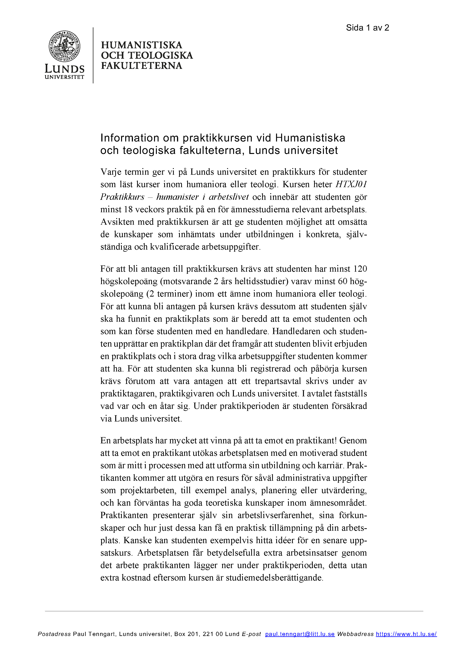
3. Hitta praktikplats!
Brev till arbetsgivare

Slide 19
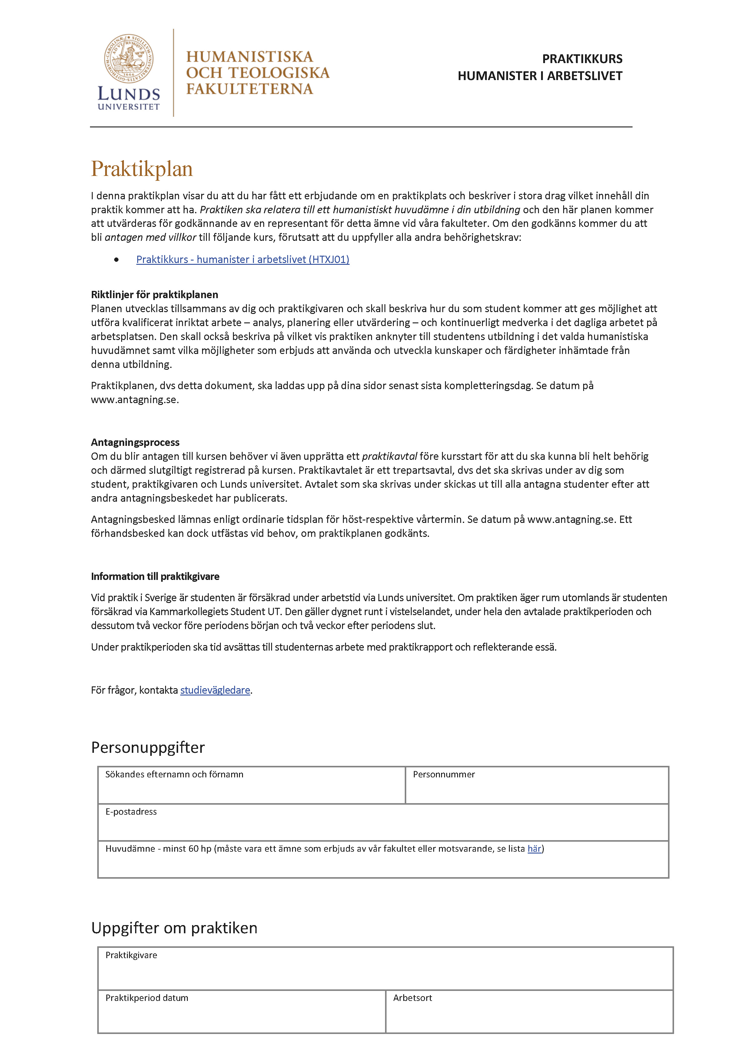
4. Upprätta praktikplan

Slide 20
5. Ladda upp praktikplan på antagning.se
Deadline:
2 december

Slide 21
Antagningsprocessen
1
Information
2
Anmälan
3
Praktikerbjudande
4
Praktikplan
5
Ladda upp
6
Godkännande
7
Antagningsbesked
8
9
Avtal
Antagen

Slide 22
EXEMPEL PÅ PRAKTIKER och PRAKTIKENS PLATS I EXAMEN

Slide 23
Exempel på branscher som våra studenter gjort praktik inom
Ambassader
Svenska myndigheter
EU-institutioner
Förlagsverksamhet
Ideella organisationer
Modebranschen
Kulturverksamhet
Museiverksamhet och arkeologi
Forskningsverksamhet
Utbildningsverksamhet
Teaterverksamhet
Kommunikation och Marknadsföring

Slide 24
Några exempel på kombinationer av utbildning och praktikplatser
Kandidatprogram i praktisk filosofi, politik och ekonomi
Ellerströms förlag
Arkeologi
Sveriges ambassad i Tokyo
Skissernas museum
Masterprogram i Historiska studier
Podden ”Historia.nu”
Litteraturvetenskap
Teatervetenskap
Unga Klara teater
Masterprogram i tillämpad kulturanalys
Europa direkt vid Lunds kommun

Slide 25
Exempel på studiegång – Kandidatexamen i Historia
År 1 (Huvudämne)
Historia: Grundkurs 30 hp
Historia: Fortsättningskurs 30 hp
År 2 (Sidoämnen)
Etnologi: Grundkurs 30 hp
Engelska: Grundkurs, 30 hp
År 3
(Praktik och examensarbete)
Praktikkurs:
30 hp
Historia: Kandidatkurs
30 hp

Slide 26
Avslutningsbild, endast logotyp

Slide 27
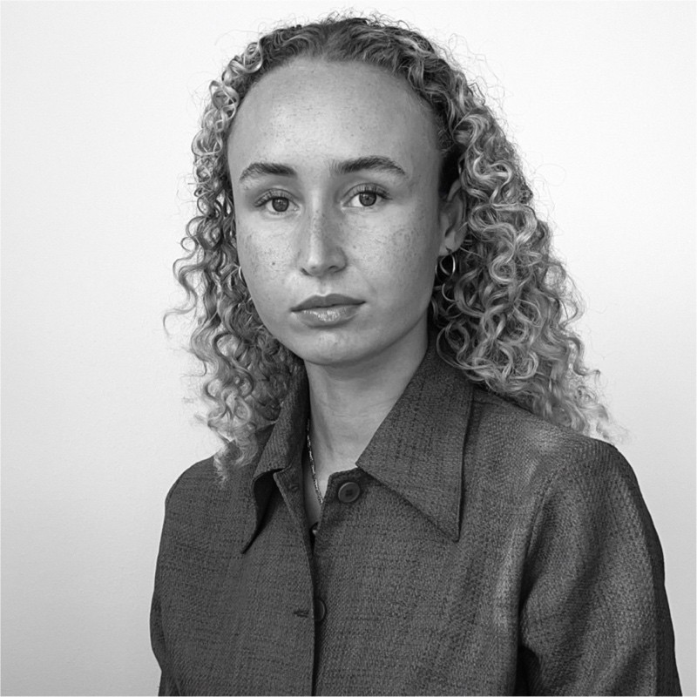
Bakgrund
Kandidatexamen i Idé- och lärdomshistoria
Fristående kurser i kulturjournalistik och filmvetenskap
Utbytestermin vid Jagiellonian University i Krakow med kurser i internationell politik, historia och kultur

Slide 28
Varför Buenos Aires?

Slide 29
Varför svenska ambassaden?

Slide 30
Bakgrund och kompetens
Bakgrund
Utbildning med internationell inriktning, till exempel inom ramen för studier i statsvetenskap, nationalekonomi, juridik, internationella relationer eller kommunikation.
Höga krav på skrivförmåga i svenska samt god läs- och hörförståelse i spanska
Meriterande
Erfarenhet av att ha bott utomlands en längre period,
Erfarenhet av studier eller arbete i Latinamerika,
Kännedom om regionen

Slide 31
Urvalsprocessen
Steg 1: Ansök på hemsidan: besvara frågor, bifoga CV och personligt brev
Steg 2: Skrivtest
Steg 3: Intervju
Steg 4: Säkerhetssamtal och registerkontroll

Slide 32
Förberedelser?

Slide 33
Varför svenska ambassaden?

Slide 34
Urvalsprocessen
Steg 1: Ansök på hemsidan: besvara frågor, bifoga CV och personligt brev
Steg 2: Skrivtest
Steg 3: Intervju
Steg 4: Säkerhetssamtal och registerkontroll

Slide 35
Ambassaden

Slide 36
Mina arbetsuppgifter
Kulturfrämjaren: kulturprojekt som bokutställning och filmcykel.
Förste ambassadsekreteraren: bevakning och rapportering.
EU-delegationen: föra anteckningar, följa med på event och ta bilder.
Sociala medier: uppdatera sociala Instagram och LinkedIn.
Besvara mail.

Slide 37
Utbildning + praktik = ?
Humanistisk bakgrund: skicklig skribent, goda språkkunskaper och ett annorlunda perspektiv på saker och ting. God förmåga att sätta sig in i omfattande och varierat material snabbt.

Slide 38
Tips!

Slide 39
Avslutningsbild, endast logotyp

